Slide 1
SISTEMA DE PROTEÇÃO DA AMAZÔNIA - SIPAM
CENTRO REGINAL DE PORTO VELHO – CR / PV
DIVISÃO DE METEORLOGIA E CLIMATOLOGIA
O CLIMA E O RISCO DE FOGO NA
ESTAÇÃO SECA 2019
Marcelo José Gama da Silva
Analista em Ciências e Tecnologia - Meteorologista
Slides preparado para subsidiar as discussões na XXXII Semana de Geografia; do XIV Encontro de Pós–Graduação em Geografia e do I Encontro dos Grupos de Pesquisas da Geografia – As Queimadas na Amazônia e os Impactos Socioambientais no Brasil Profundo
Porto Velho, 06 de novembro de 2019.

Slide 2
SUMÁRIO
SISTEMA CLIMÁTICO
CLIMATOLOGIA DA AMAZÔNIA
RELAÇÃO ENTRE FOGO E AS VARIÁVEIS METEOROLÓGICAS
PROGNÓSTICO CLIMÁTICO PARA A ESTAÇÃO SECA 2019 E OS PADRÕES OBSERVADOS
FOCOS DE CALOR EM RONDÔNIA (2018/2019)

Slide 3
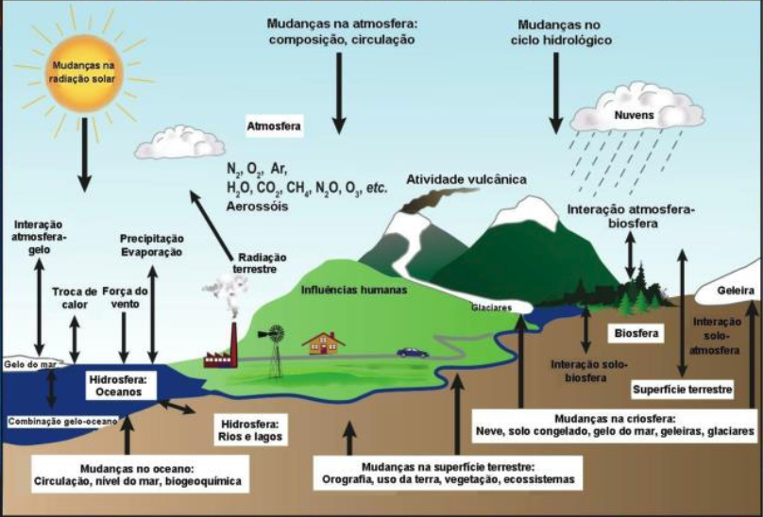
SISTEMA CLIMÁTICO
O sistema climático é um sistema composto, fechado mas não isolado, constituído por vários subsistemas limitados por participações permeáveis e diatérmicas.
Atmosfera (gases, partículas e vapor d’água);
Hidrosfera (água superficial e subterrânea);
Criosfera (parte gelada do planeta);
Litosfera (as terras emersas, com diferentes tipos de solo) e
Biosfera (conjunto dos seres vivos terrestres e oceânicos)
Notes:
(i.e., troca energia mas não trocam matéria / não há entrada ou saída de massa mas permite trocas de energia com o exterior, o espaço)
Em 1975 a OMM definiu o SC como sedo constituído por:

Slide 4
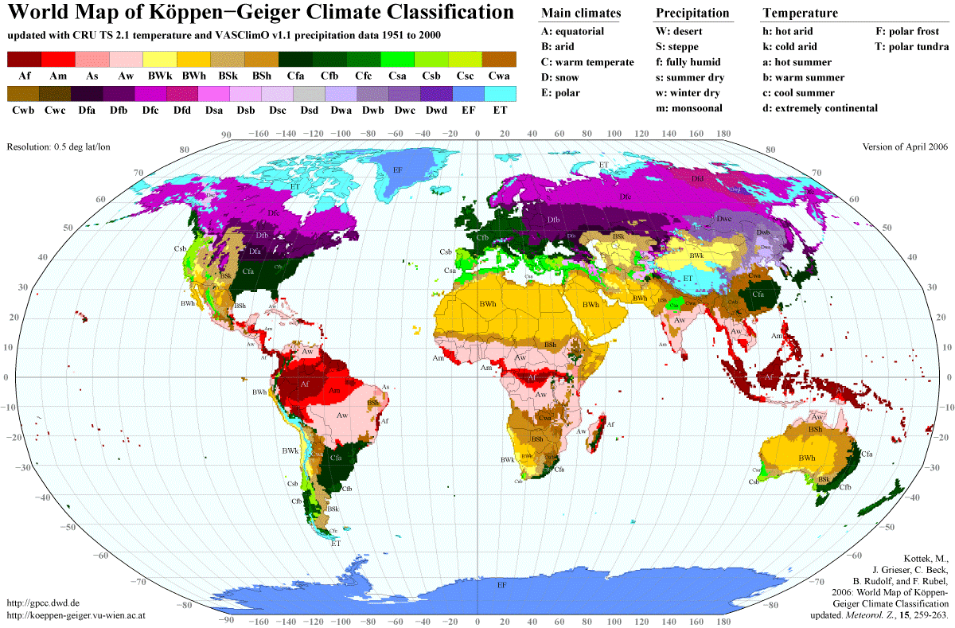
SISTEMA CLIMÁTICO
A interação entre estes subsistemas e as suas respostas diretas e indiretas resulta no CLIMA da terra.
O clima de uma região é o comportamento médio das condições meteorológicas predominantes durante um longo intervalo de tempo (três décadas), caraterizado pela variabilidade dos valores médios dos diferentes elementos climáticos ou meteorológicos (temperatura, umidade, precipitação, vento, insolação, pressão atmosférica, cobertura de nuvens e visibilidade,...).
Com o passar do tempo, cada um destes componentes se altera, em resposta a um forçamento climático
alterações da configuração dos continentes da Terra
alterações na órbita da Terra
variações na intensidade da radiação solar

Slide 5
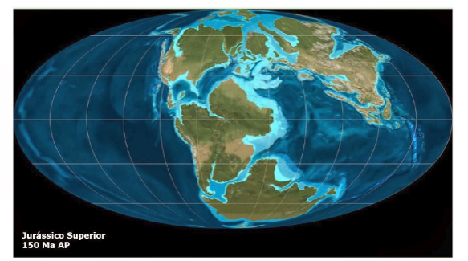
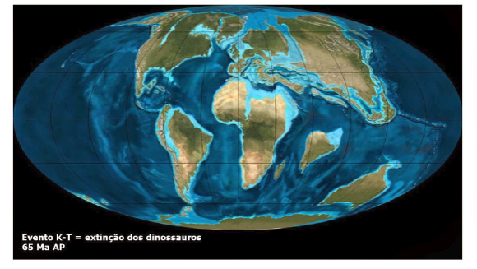
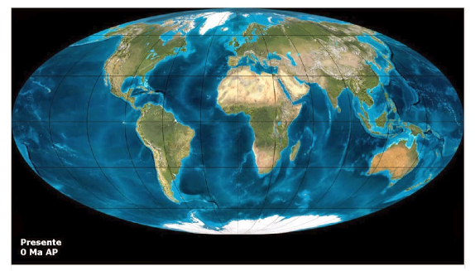
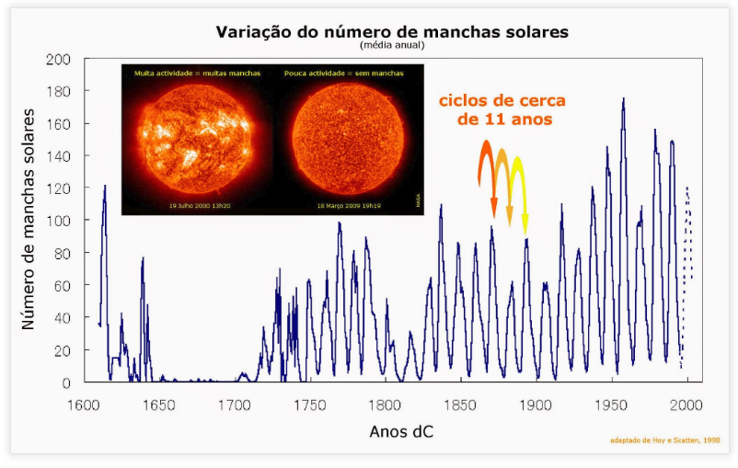
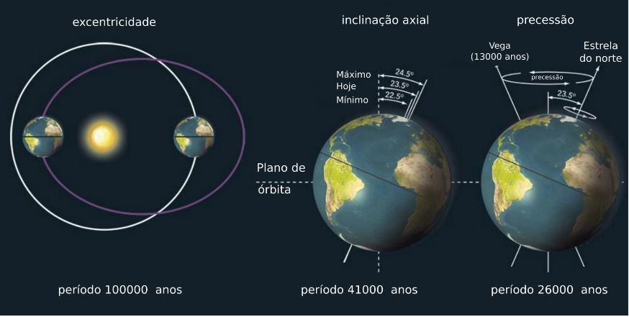
SISTEMA CLIMÁTICO
MOVIMENTO DAS
PLACAS TECTÓNICAS
Notes:
A distância Terra-Sol, que é de 149 milhões de km, em média, varia ao longo do ano. A Terra passa a cada semestre, alternadamente, no periélio, ou seja, é neste ponto mais próximo do Sol no afélio, ou seja, é neste ponto que longe do Sol. A diferença entre estas duas distâncias é determinada pela excentricidade. Ao longo do tempo, a excentricidade varia substancialmente, de modo que a distância Terra-Sol varia entre 129 e 187 milhões de km.
Movimento de precessão: É o movimento do eixo da Terra girando em torno do eixo da Eclíptica, com duração de aproximadamente 26.000 anos.

Slide 6
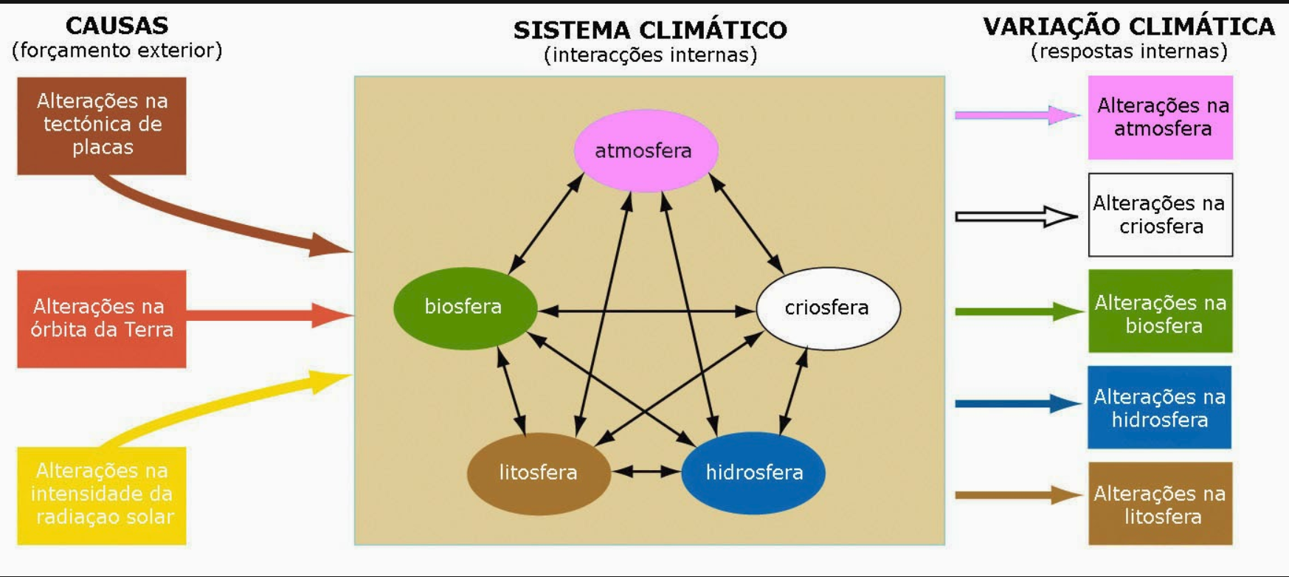
SISTEMA CLIMÁTICO
Estas forçantes causam a resposta dos vários componentes da Terra e finalmente, alterações nos vários componentes.

Slide 7
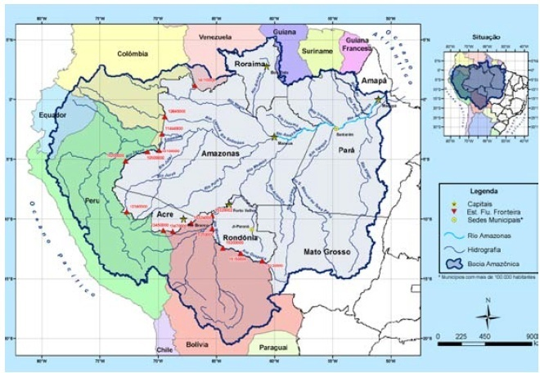
BACIA AMAZÔNICA
~ 6,3 milhões de km²:
Brasil (63%),
Peru (17%),
Bolívia (11%),
Colômbia (5,8%),
Equador (2,2%),
Venezuela (0,7%)
Guiana e
Suriname (0,3%)
A DH representa ~16% reserva mundial de água doce do mundo
~ 5,5 milhões km² (AM, RO, RR, AC, AP, PA* e MT*)

Slide 8
BACIA AMAZÔNICA
Apresenta, ao longo de sua extensão, relevo e clima contrastantes, onde a influência de anomalias climáticas pode provocar grandes alterações na atmosfera provocando alterações na região;
Os fatores mais importantes que afetam o clima da região são: a circulação geral da atmosfera, a topografia local, a natureza da cobertura vegetal, o ciclo hidrológico e a influência de correntes oceânicas;
Os principais sistemas atmosféricos atuantes na região:
Circulação geral associada as altas convecções diurnas;
Fenômenos ENOS;
Sistemas Frontais;
Alta da Bolívia (AB);
Zonas de Convergência Inter Tropical (ZCIT) e do Atlântico Sul (ZCAS)
Jatos de Baixo Niveis (JBN)

Slide 9
BACIA AMAZÔNICA
A Amazônia tem grande contribuição no regime de chuvas e evapotranspiração da AS e do mundo;
A precipitação é uma composição da quantidade de água evaporada localmente adicionada de uma contribuição de água advinda do Oceano Atlântico;
Possui uma precipitação média de aproximadamente 2300 mm.ano⁻¹, embora tenham regiões (NO) em que o total anual atinge 3500 mm.ano⁻¹;
No Norte da bacia, a distribuição da precipitação sazonal é bastante heterogênia. Já a parte meridional tem estações seca e úmida distintas;
A estação chuvosa na maior parte da Bacia localizada no HS ocorre entre novembro e março, com pico no verão austral, entre Dezembro e Fevereiro, e a estação seca ocorre de Maio a Setembro.

Slide 10
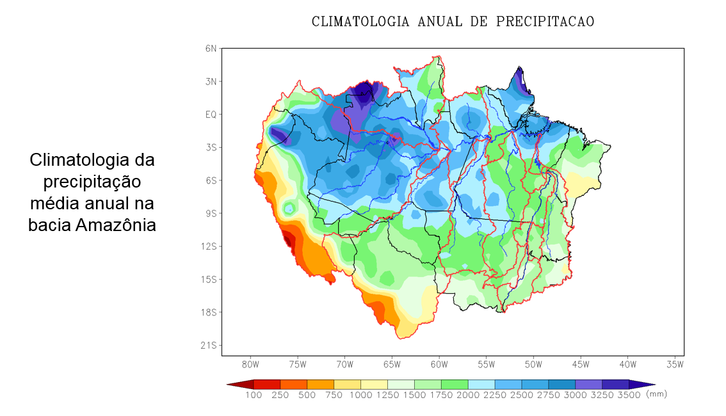
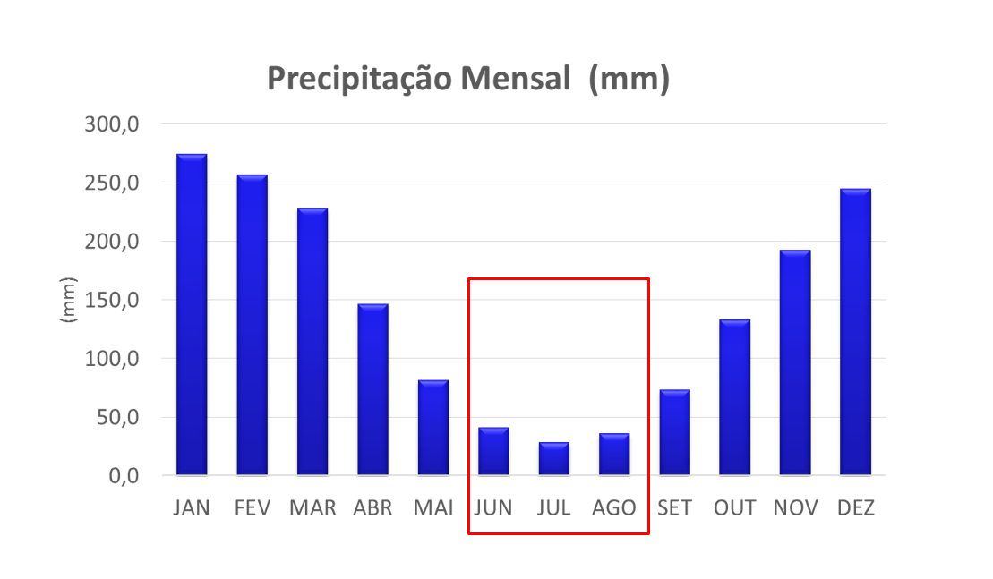
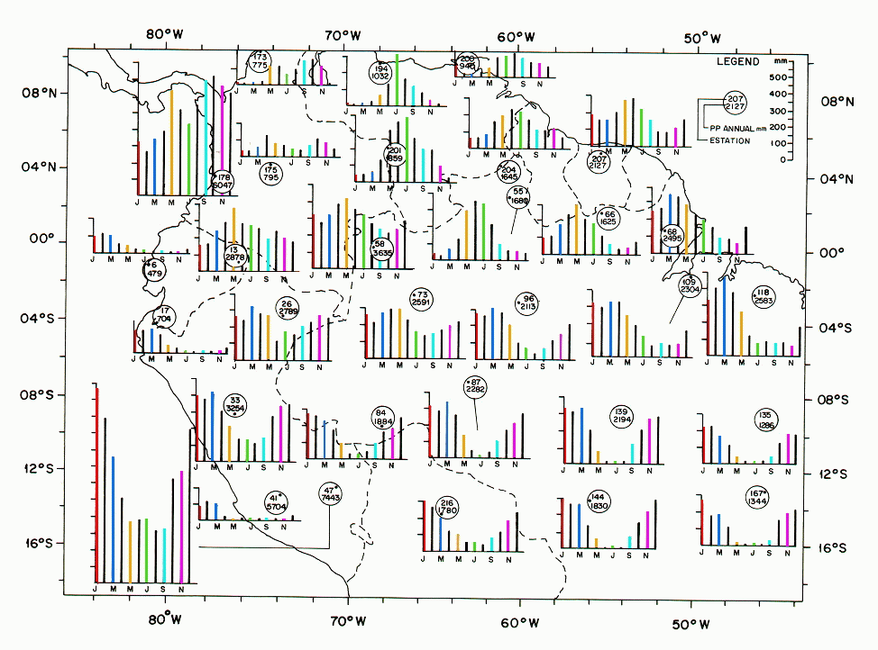
PRECIPITAÇÃO NA BACIA AMAZÔNICA
SAZONALIDADE DA PRECIPITAÇÃO
Fonte: climanalise.cptec.inpe.br

Slide 11
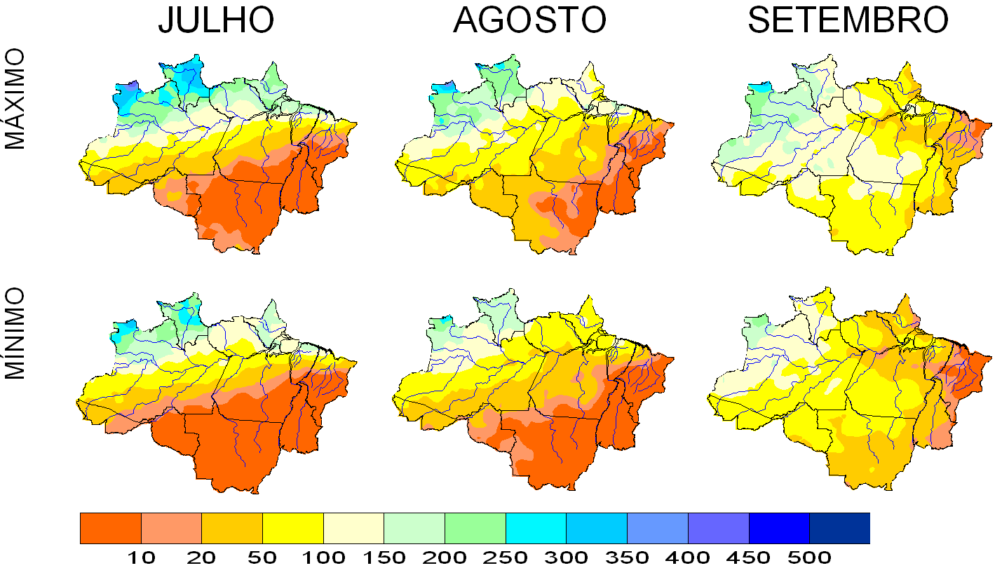
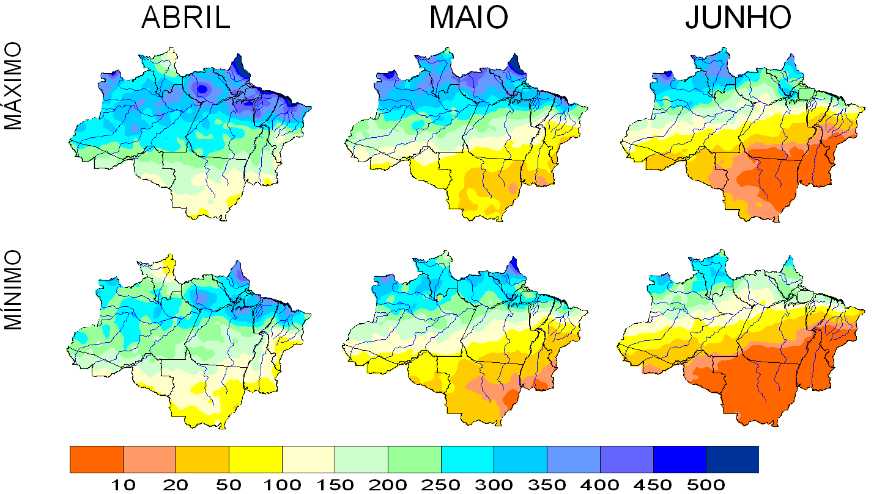
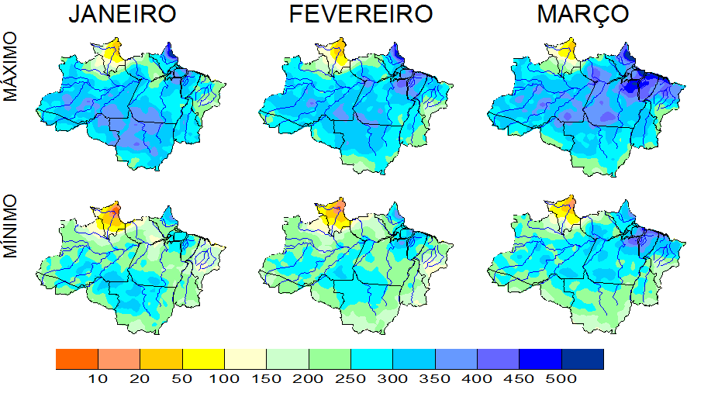
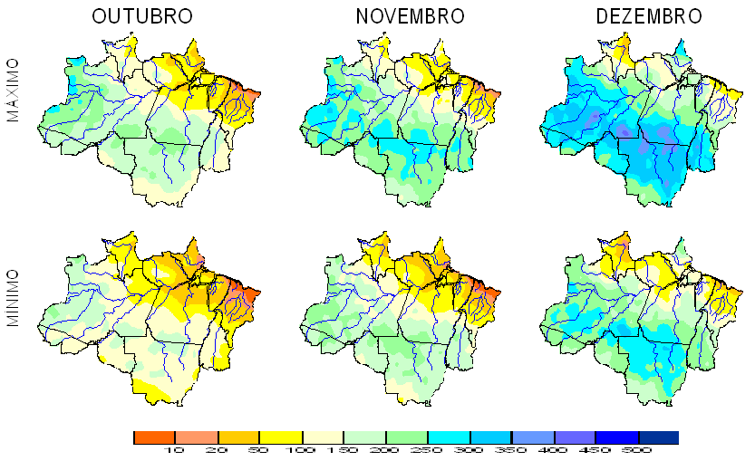
PRECIPITAÇÃO NA BACIA AMAZÔNICA
CLIMATOLOGIA DE PRECIPITAÇÃO REGIÃO AMAZÔNICA

Slide 12
VARIABILIDADE CLIMÁTICA
Embora o ciclo anual domine a variabilidade climática na Amazônia, a variabilidade interanual é bem marcante, como revelados pelos registros históricos dos rios amazônicos (secas e enchentes);
O fenômeno El Niño-Oscilação Sul (ENOS) é caracterizado por anomalias, positivas (El Niño) ou negativas (La Niña), de temperatura da superfície do mar (TSM) no Pacífico equatorial, e sua caracterização é feita através de índices (IOS) calculado através da diferença de pressão entre duas regiões distintas: Taiti e Darwin e os índices nomeados Niño (Niño 1+2, Niño 3, Niño 3.4 e Niño 4), que nada mais são do que as anomalias de TSM médias em diferentes regiões do Pacífico equatorial;
As secas na Amazônia em geral estão associadas ao El Niño ou ao aquecimento do Atlântico tropical Norte, e as secas causadas pelo El Niño são mais pronunciadas nas áreas centrais e norte da bacia;

Slide 13
RELAÇÃO ENTRE FOGO E AS VARIÁVEIS METEOROLÓGICAS

Slide 14
CONCEITOS SOBRE O FOGO (Def.)
Que é o Fogo?
É um fenômeno físico resultante de reações químicas (combustão) onde há uma rápida combinação entre o oxigênio e uma substância com características combustível qualquer, com produção de calor, luz e, geralmente, chamas.
Que é uma Queimada?
É a prática florestal ou agropastoril onde o fogo é utilizado de forma controlada, atuando como um fator de produção.
Que é um Incêndio Florestal?
É o fogo sem controle que incide sobre qualquer forma de vegetação, podendo ser provocado pelo ser humano ou por fonte natural.

Slide 15
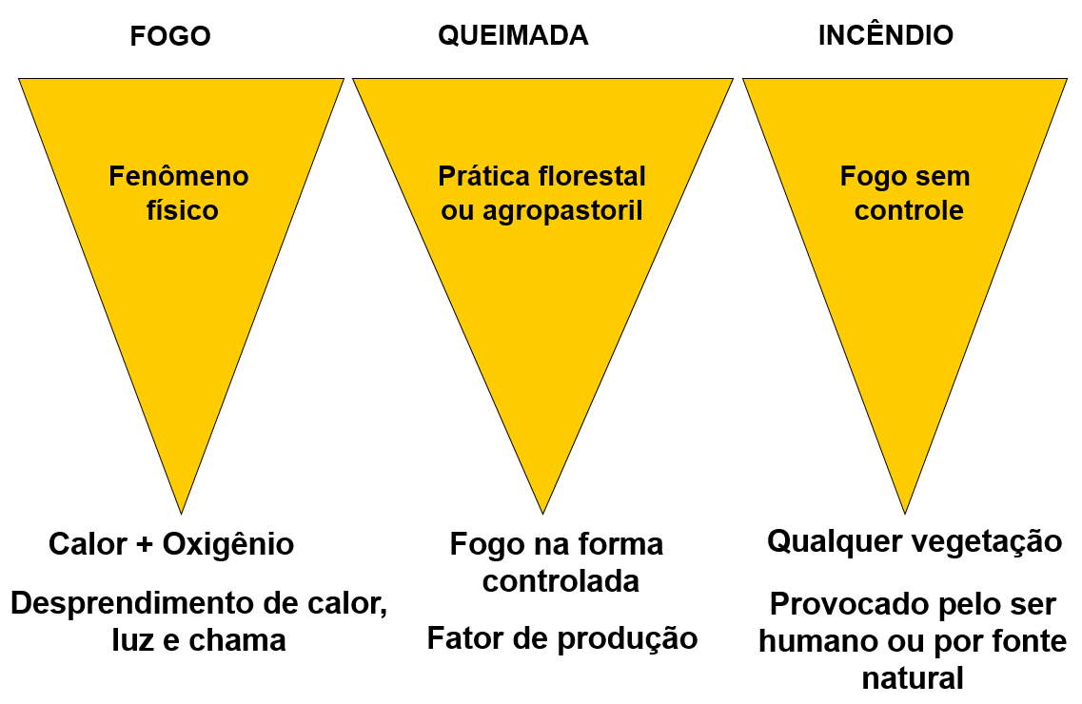
CONCEITOS SOBRE O FOGO

Slide 16
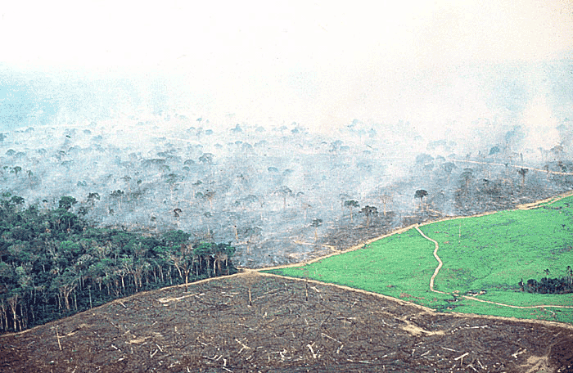
O USO DO FOGO

Slide 17
TEMPERATURA DO AR
Temperatura do Ar - Indica o quanto o ar está sendo aquecido ou resfriado pela energia solar e pela superfície. Influi diretamente na combustão
Temperatura e grau de inflamabilidade.
TEMPERATURA (ºC) | INFLAMABILIDADE
<12,8 | Geralmente sem perigo
12,8 a 21,1 | Início de perigo
21,2 a 29,4 | Perigoso
>29,4 | Extremamente perigoso

Slide 18
Umidade DO AR
Umidade do Ar – Quando a umidade relativa do ar desce ao nível de 30% ou menos, torna-se extremamente difícil combater um incêndio
UR e grau de propagação do fogo.
UMIDADE RELATIVA DO AR (%) | FATOR DE PROPAGAÇÃO
41 a 45 | 1,0
31 a 40 | 1,4
26 a 30 | 2,0
16 a 25 | 2,8
<16 | 3,2

Slide 19
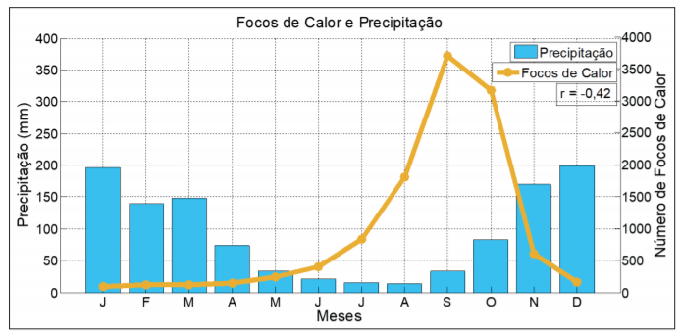
PRECIPITAÇÃO
Precipitação – A precipitação é o fator fundamental na definição do início, término e duração das estações de alto potencial de Queimadas
Relação entre precipitação x focos de calor 2003 a 2017

Slide 20
VENTO
Vento – Ativa a combustão através do fornecimento contínuo de oxigênio, ajuda as fagulhas a iniciar o processo de ignição do material combustível etc
Relação da velocidade do vento com propagação do fogo.
VELOCIDADE DO VENTO (km/h) | FATOR DE PROPAGAÇÃO
09 a 16 | 1,0
17 a 24 | 2,0
25 a 32 | 2,8
33 a 40 | 3,2
41 a 48 | 3,4

Slide 21
ESTAÇÃO SECA => QUEIMADAS
Propagação
Queimadas /
Incêndios
Florestais
Umidade Relativa do Ar, Precipitação
Temperatura do Ar, Insolação, Vento (direção e velocidade)

Slide 22
PROGNÓSTICO CLIMÁTICO PARA A ESTAÇÃO SECA 2019 E OS
PADRÕES OBSERVADOS E SUAS ANOMALIAS

Slide 23
CLIMATOLOGIA DE PRECIPITAÇÃO NA REGIÃO AMAZÔNICA
Fonte: CPC/ SIPAM

Slide 24
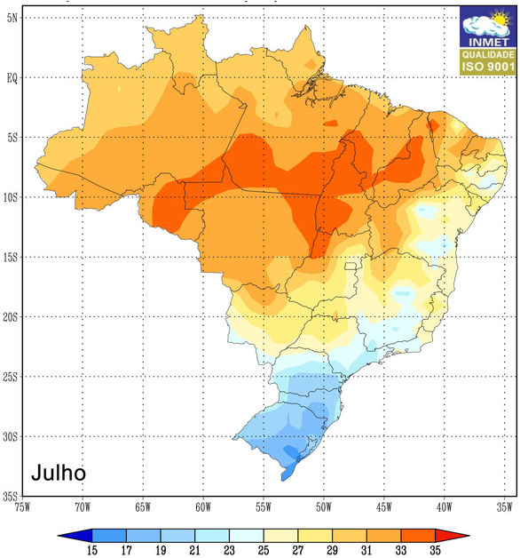
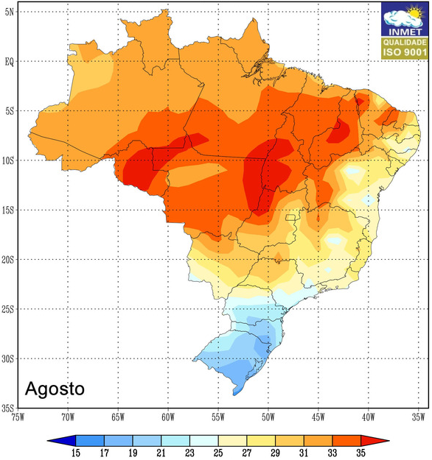
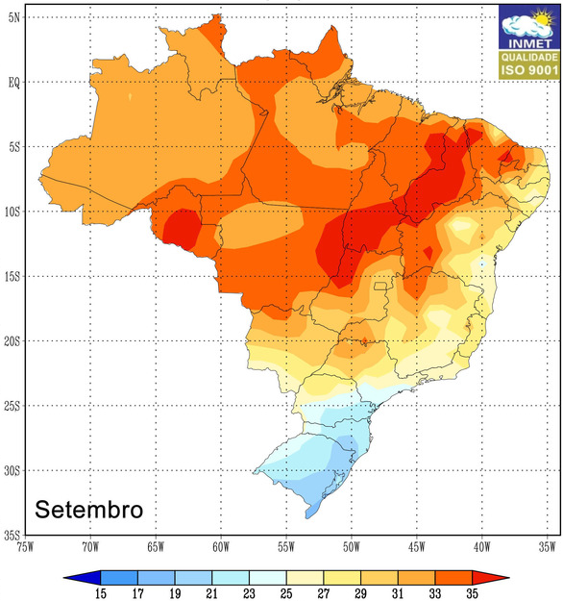
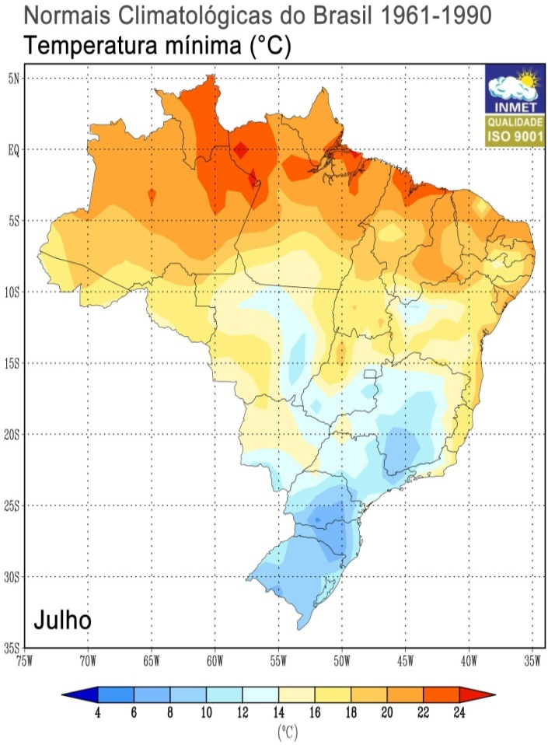
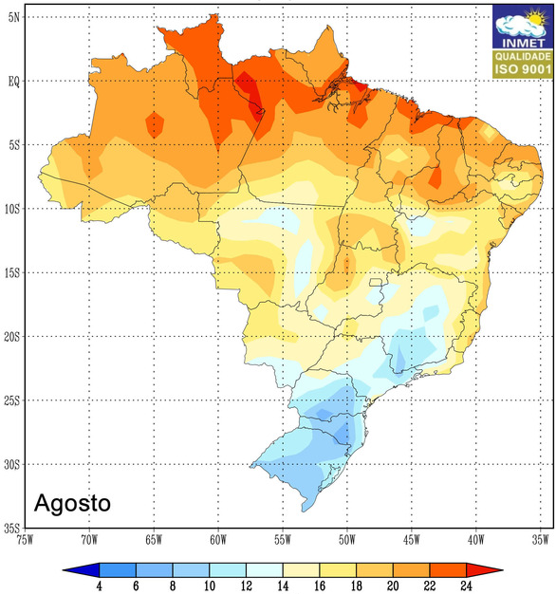
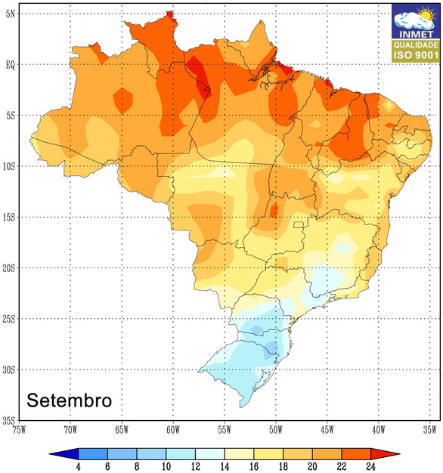
CLIMATOLOGIA DA TEMPERATURA NA REGIÃO AMAZÔNICA
TEMPERATURA MÁXIMA
Fonte: INPE / CPTEC

Slide 25
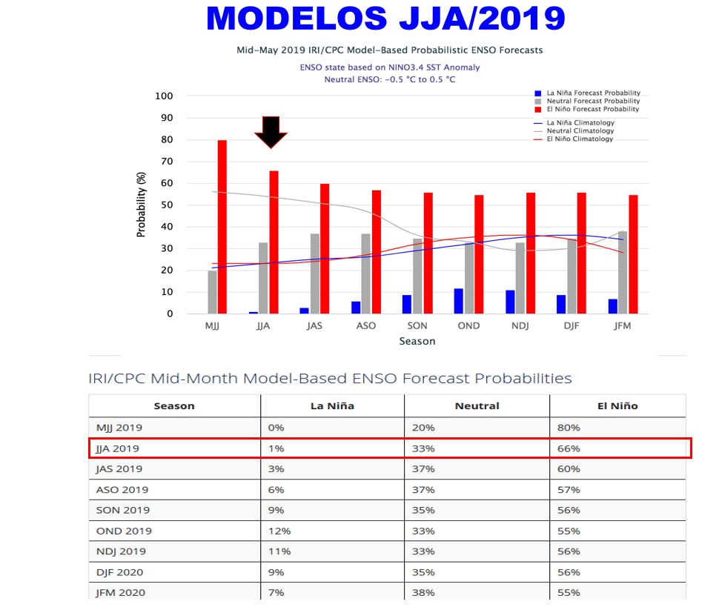
PROGNÓSTICO TSM - JUN/JUL/AGO - 2019

Slide 26
PROGNÓSTICO CLIMÁTICO DO SIPAM PARA
ESTAÇÃO SECA 2019
O oceano Pacífico sinaliza manutenção do fenômeno El Niño, porém de fraca intensidade e pouca influência sobre a Amazônia Brasileira;
Sobre o oceano Atlântico a expectativa é que prevaleça a condição de neutralidade na bacia norte e aquecimento anômalo ao sul, estabelecendo um gradiente térmico em direção ao Hemisfério Sul;
A temperatura ficará ACIMA DA MÉDIA no Mato Grosso e Rondônia e próximo aos valores médios climatológicos no Acre;
A precipitação ficará DENTRO DOS PADRÕES CLIMATOLÓGICOS em Rondônia , Acre e Mato Grosso;
Neste período a umidade relativa do ar poderá assumir valores inferiores a 30%, no período da tarde, em Rondônia e Mato Grosso;
No entanto, como as chuvas foram de normal a seco em grande parte do Sul da Amazônia, no trimestre mar/abr/mai-2019 e, com as temperaturas mais elevadas teremos condições propícias a queimadas / incêndios florestais.
Notes:
26

Slide 27
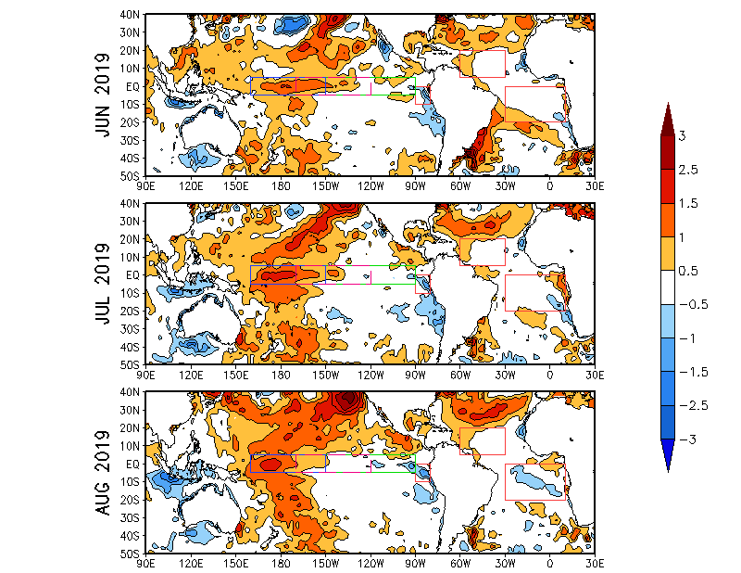
MONITORAMENTO TSM - JUN/JUL/AGO - 2019

Slide 28
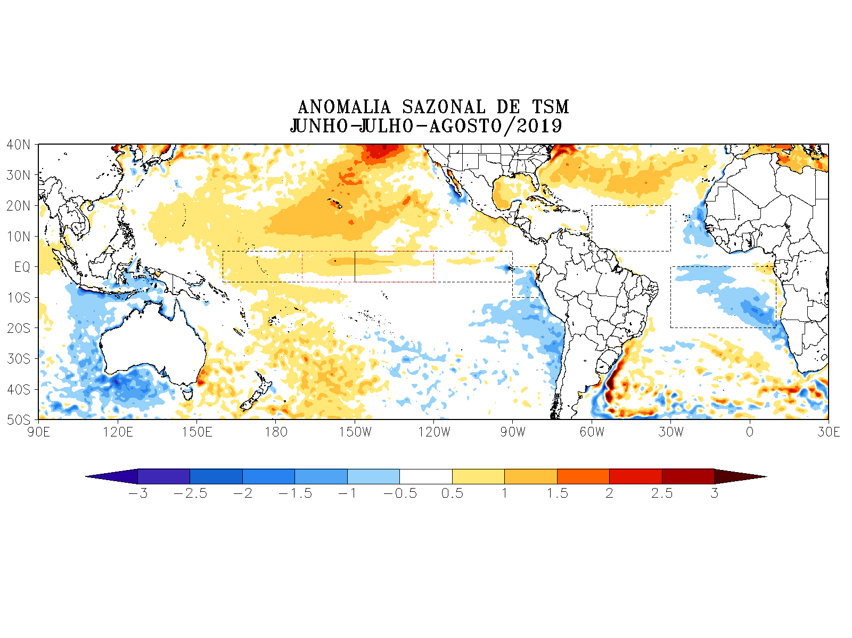
MONITORAMENTO TSM - JUN/JUL/AGO - 2019

Slide 29
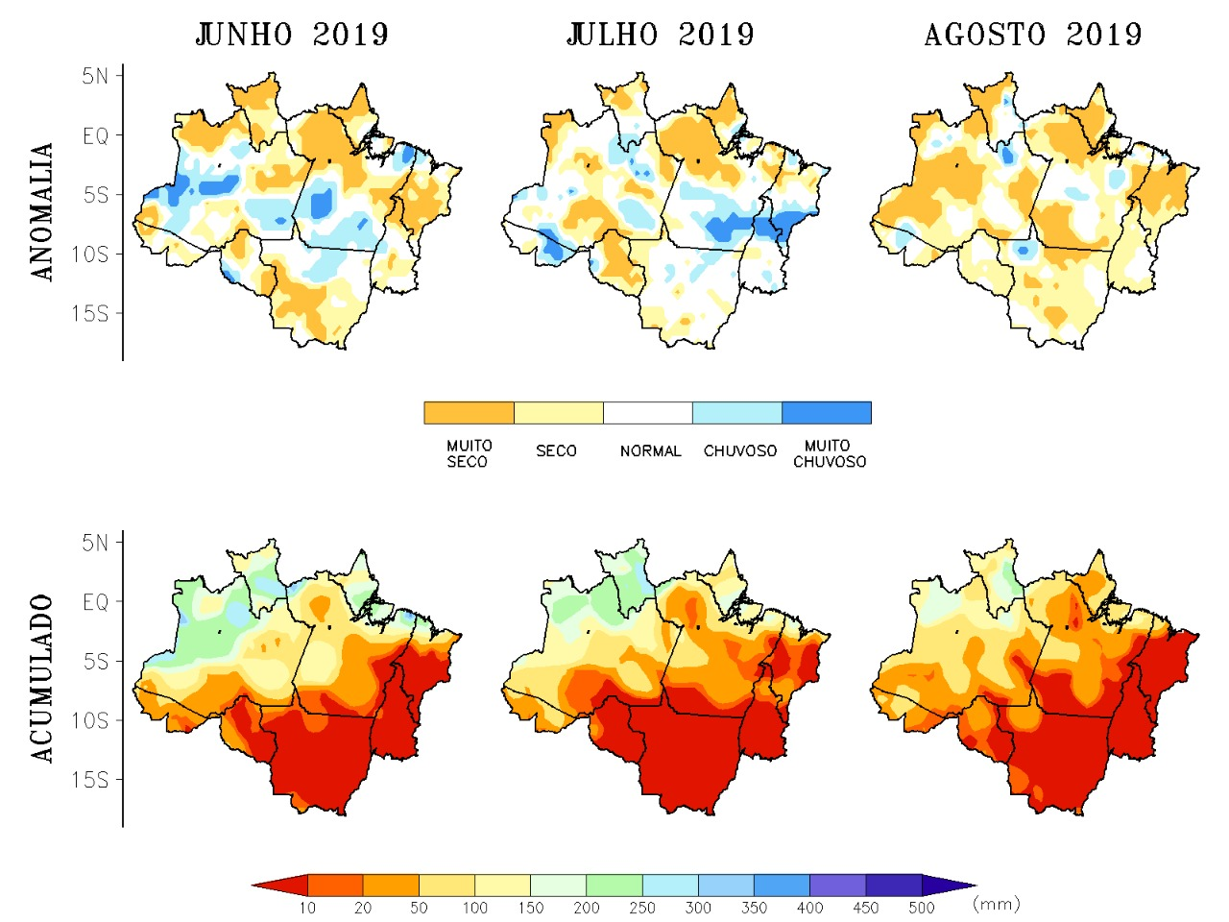
MONITORAMENTO PREC. - JUN/JUL/AGO - 2019
Fonte: CPC/ SIPAM

Slide 30
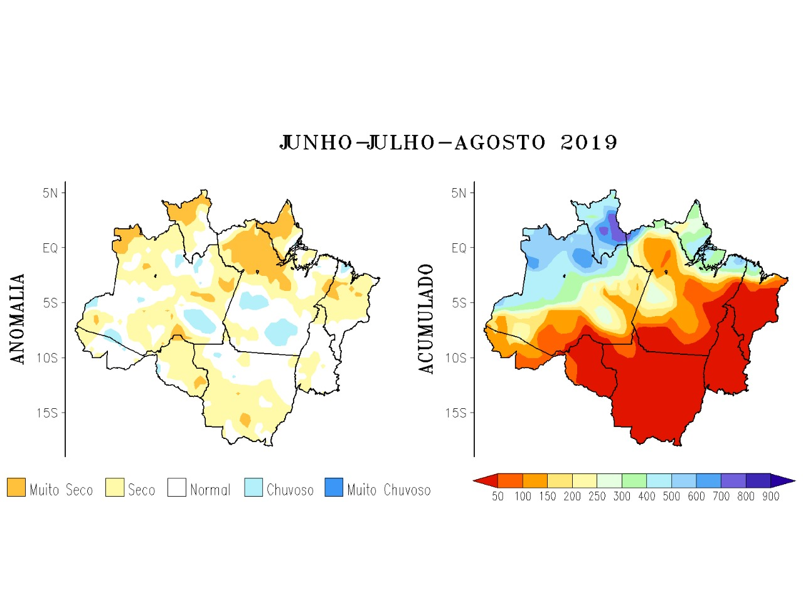
MONITORAMENTO PREC. - JUN/JUL/AGO - 2019
Fonte: CPC/ SIPAM

Slide 31
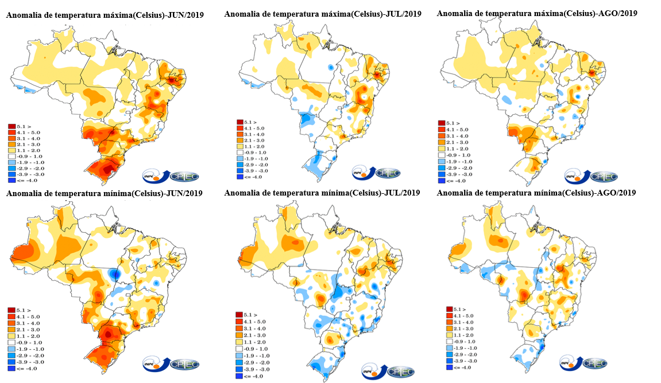
MONITORAMENTO PREC. - JUN/JUL/AGO - 2019
Fonte: INPE / CPTEC

Slide 32
FOCOS DE CALOR EM RONDÔNIA
Notes:
32

Slide 33
FOCOS DE CALOR
ALERTAS EM TEMPO REAL
O Censipam possui um sistema de detecção de focos de calor em funcionamento. O sistema TeraScan trás a possibilidade de se trabalhar com imagens de satélite obtidas a partir de antenas situadas na Amazônia, propiciando maior agilidade no processamento dos dados e na geração de alertas de queimadas.
O sistema trabalha hoje com três tipos de sensores: MODIS (satélites AQUA e TERRA), AVHRR (satélites NOAA18 e NOAA19) e VIIRS (NPP-SUOMI).

Slide 34
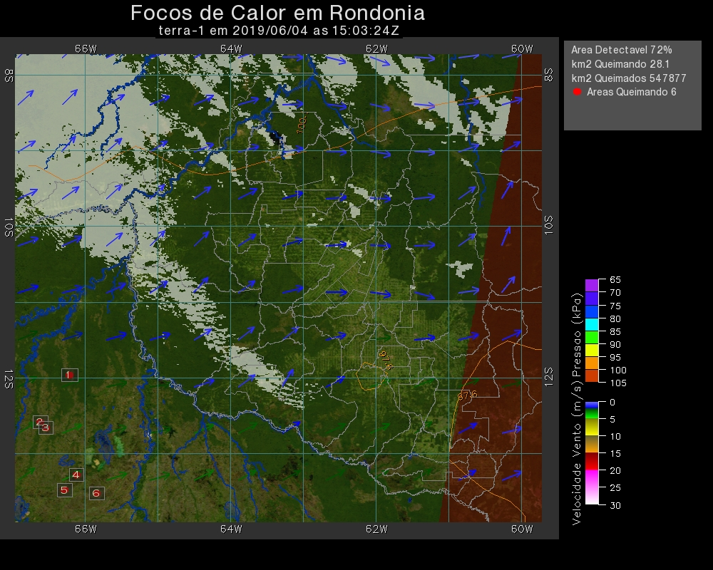

Slide 35
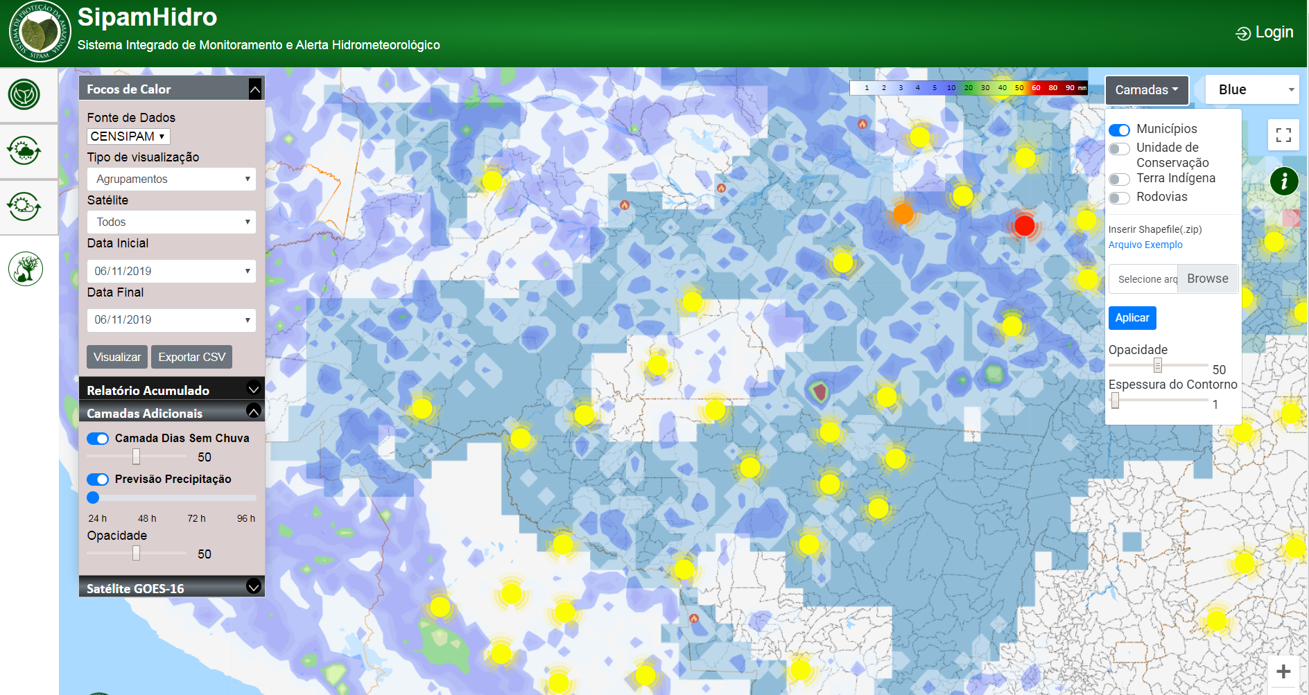
SIPAMHIDRO
http://siger.sipam.gov.br/

Slide 36
Obrigado!
MARCELO GAMA
Divmet – CR/PV ( fone: 32176310 - marcelo.gama@sipam.gov.br)
Notes:
36
36

